Slide 1
長短期融資規劃(補充)
報告者：9734521 蘇柏屹
指導教授：戴天時

Slide 2
普通股融資缺點
股權分散
  以普通股籌資會增加新股東，可能分散公司的控制權
盈餘稀釋
  新股東分享公司未發行新股前積累的盈餘，會降低普通股的每股凈收益，從而可能引發股價的下跌

Slide 3
普通股融資缺點
資本成本高
  從投資者的角度講，投資於普通股風險較高，相應地所要求投資報酬率也較高
  對於籌資公司來講，普通股股利從稅後利潤中支付，不像債券利息那樣作為費用從稅前支付，因而不具有抵稅作用

Slide 4

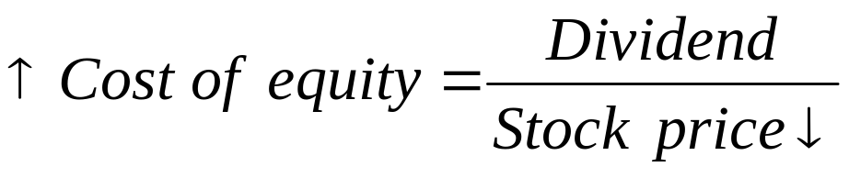
權益融資
若公司股價處於低點，使用權益融資將使融資成本增加
當給股東報酬(Dividend)固定時，股價越低，Cost of equity會上升
權益融資資金成本=預期股利/普通股價格+股利增長率

Slide 5
權益融資
信號放射理論：資訊不對稱時，公司的資本結構隱含了某些透露公司未來前景的資訊內容，因而投資人可將公司資本結構的改變視為一種信號
當公司看好未來前景且目前股價被低估時，管理者會傾向使用負債融資；當前景看淡而股價較高時，會傾向採用權益融資
Notes:
最大化股東利益立場

Slide 6
積極型負債管理
B/S
流動資產
短期負債
以短支短
以短支長
固定資產
長期負債
+股東權益
以長支長

Slide 7
積極型負債管理
總負債+股東權益
$
流動資產
長期負債
股東權益
Time

